Slide 1

2022-23年度にむけての
地区会員増強セミナー
クラブビジョン策定について
2022年5月28日
2022-23年度
RI第2660地区クラブ奉仕・拡大増強委員長
加茂 次也 （東大阪ＲＣ）

Slide 2
本日お話しする内容
○国際ロータリーCLP提唱と地区の対応
○国際ロータリーのビジョン声明と戦略的目標
ビジョン声明と戦略的優先事項と目的
○戦略計画に対する地区の対応、地区ビジョン策定
○地区のクラブビジョン策定の説明
〇ビジョン策定委員会の提言

Slide 3

国際ロータリーCLP提唱と
地区の対応

Slide 4
CLP（Club Leadership Plan）
・DLPは世界の全地区が採用されなければならないが、CLPの採否はクラブの裁量
・目的 クラブを長期的に如何に発展させ活性化を図っていくか。
1. クラブの発展に繋がるような長期目標を立案する。
2. 長期目標を支える年次目標の設定する。
3. クラブ協議会などの会合を通じて会員全員がクラブ活動に参加していることを実感できるようにする。
4. クラブ内及び地区との情報伝達をAGや地区委員を通じて円滑に図る。
5. 年度から年度への継続性を保つため、クラブ指導者間の協力を緊密に保つ。
6. 独自のクラブ運営が反映出来るように、クラブの長期計画や細則を適宜修正する。
7. クラブ会員間の親睦が深まるような奉仕と親睦の機会を提供する。
8. 会員全員がクラブのPJや奉仕活動に活発に関与するように計画する。
9. 会員に対する包括的な研修プランを立案し、指導者を育成する。

Slide 5
クラブと地区組織（CLPとDLP）
クラブ理事会
管理運営
公共
イメージ
会員増強
奉仕
プロジェクト
ロータリー
財団
ｶﾞﾊﾞﾅｰ補佐・
（管理運営
委員会）
公共イメージ
委員会
拡大増強
委員会
奉仕部門の
各委員会
ロータリー
財団委員会
+
米山委員会
地 区 研 修 委 員 会
クラブ・リーダーシップ・プランの地区による支援
Notes:
ガバナースタッフの役割について
5
5
地区リーダーシップ・プランの下での地区構成が、クラブ・リーダーシップ・プランを支えています。
1. ガバナー補佐が、クラブ管理運営委員会および理事会を支援する。
2. 地区広報委員会が、クラブ広報委員会を支援する。
3. 地区会員増強委員会が、クラブ会員増強・退会防止委員会を支援する。
4. 地区のプログラム（青少年交換、ローターアクトなど）委員会が、クラブの奉仕プロジェクト委員会を支援する。
5. 地区ロータリー財団委員会が、クラブ財団委員会を支援する。
この他に、5つの推奨地区委員会があります。
1. 拡大
2. RI年次大会推進
3. 地区大会
4. 研修
5. 財務

Slide 6
CLPに対する地区対応
2004年10月 RI理事会は”Club Leadership Plan（CLP）”を承認。
各クラブへ奨励（長期計画策定）
・2006-07年度 岩田宙造ガバナー
CLPの採用を推奨 地区大会でCLP導入を推進することが決議
2007-08年度 新谷秀一ガバナー 8目標中
5.DLPの推進 6.CLPの推進
2008-09年度 横山守雄ガバナー
「自分たちのクラブを、特色ある、そして活力のある組織体に変えて いくのだ」、
という強い意欲を持って頂くことが先決ではないか ⇒以降CLPの記載なし

Slide 7

国際ロータリーの
ビジョン声明
と戦略的目標
戦略的優先事項と目的

Slide 8
RI Vision Statement
Together, we see a world where people unite and take action to create lasting change – across the globe, in our communities, and in ourselves.
2017年6月RI理事会で決定。2018年1月国際協議会で発表。

Slide 9
国際ロータリー（RI)のビジョン声明
私たち*ロータリアンは、世界で、地域社会で、そして自分自身の中で、持続可能な良い変化を生むために、人びとが手を取り合って行動する世界を目指しています。
*2019年4月の規定審議会でRACがRI加盟を認められたことに伴い、
「ロータリアン」を削除し、英語の「We」とそろえて、「私たちは」と和約
を変更することとなりました。
【 2019.8.３０ 「ビジョン声明の和約変更についてのご案内」 2018-2020RI理事 三木 明 】

Slide 10

ロータリーの戦略的目標
（期間：2015～16年度から4年間）
『価値観を行動に』
クラブのサポートと強化
人道的奉仕の重点化と増加
公共イメージと認知度の向上

Slide 11
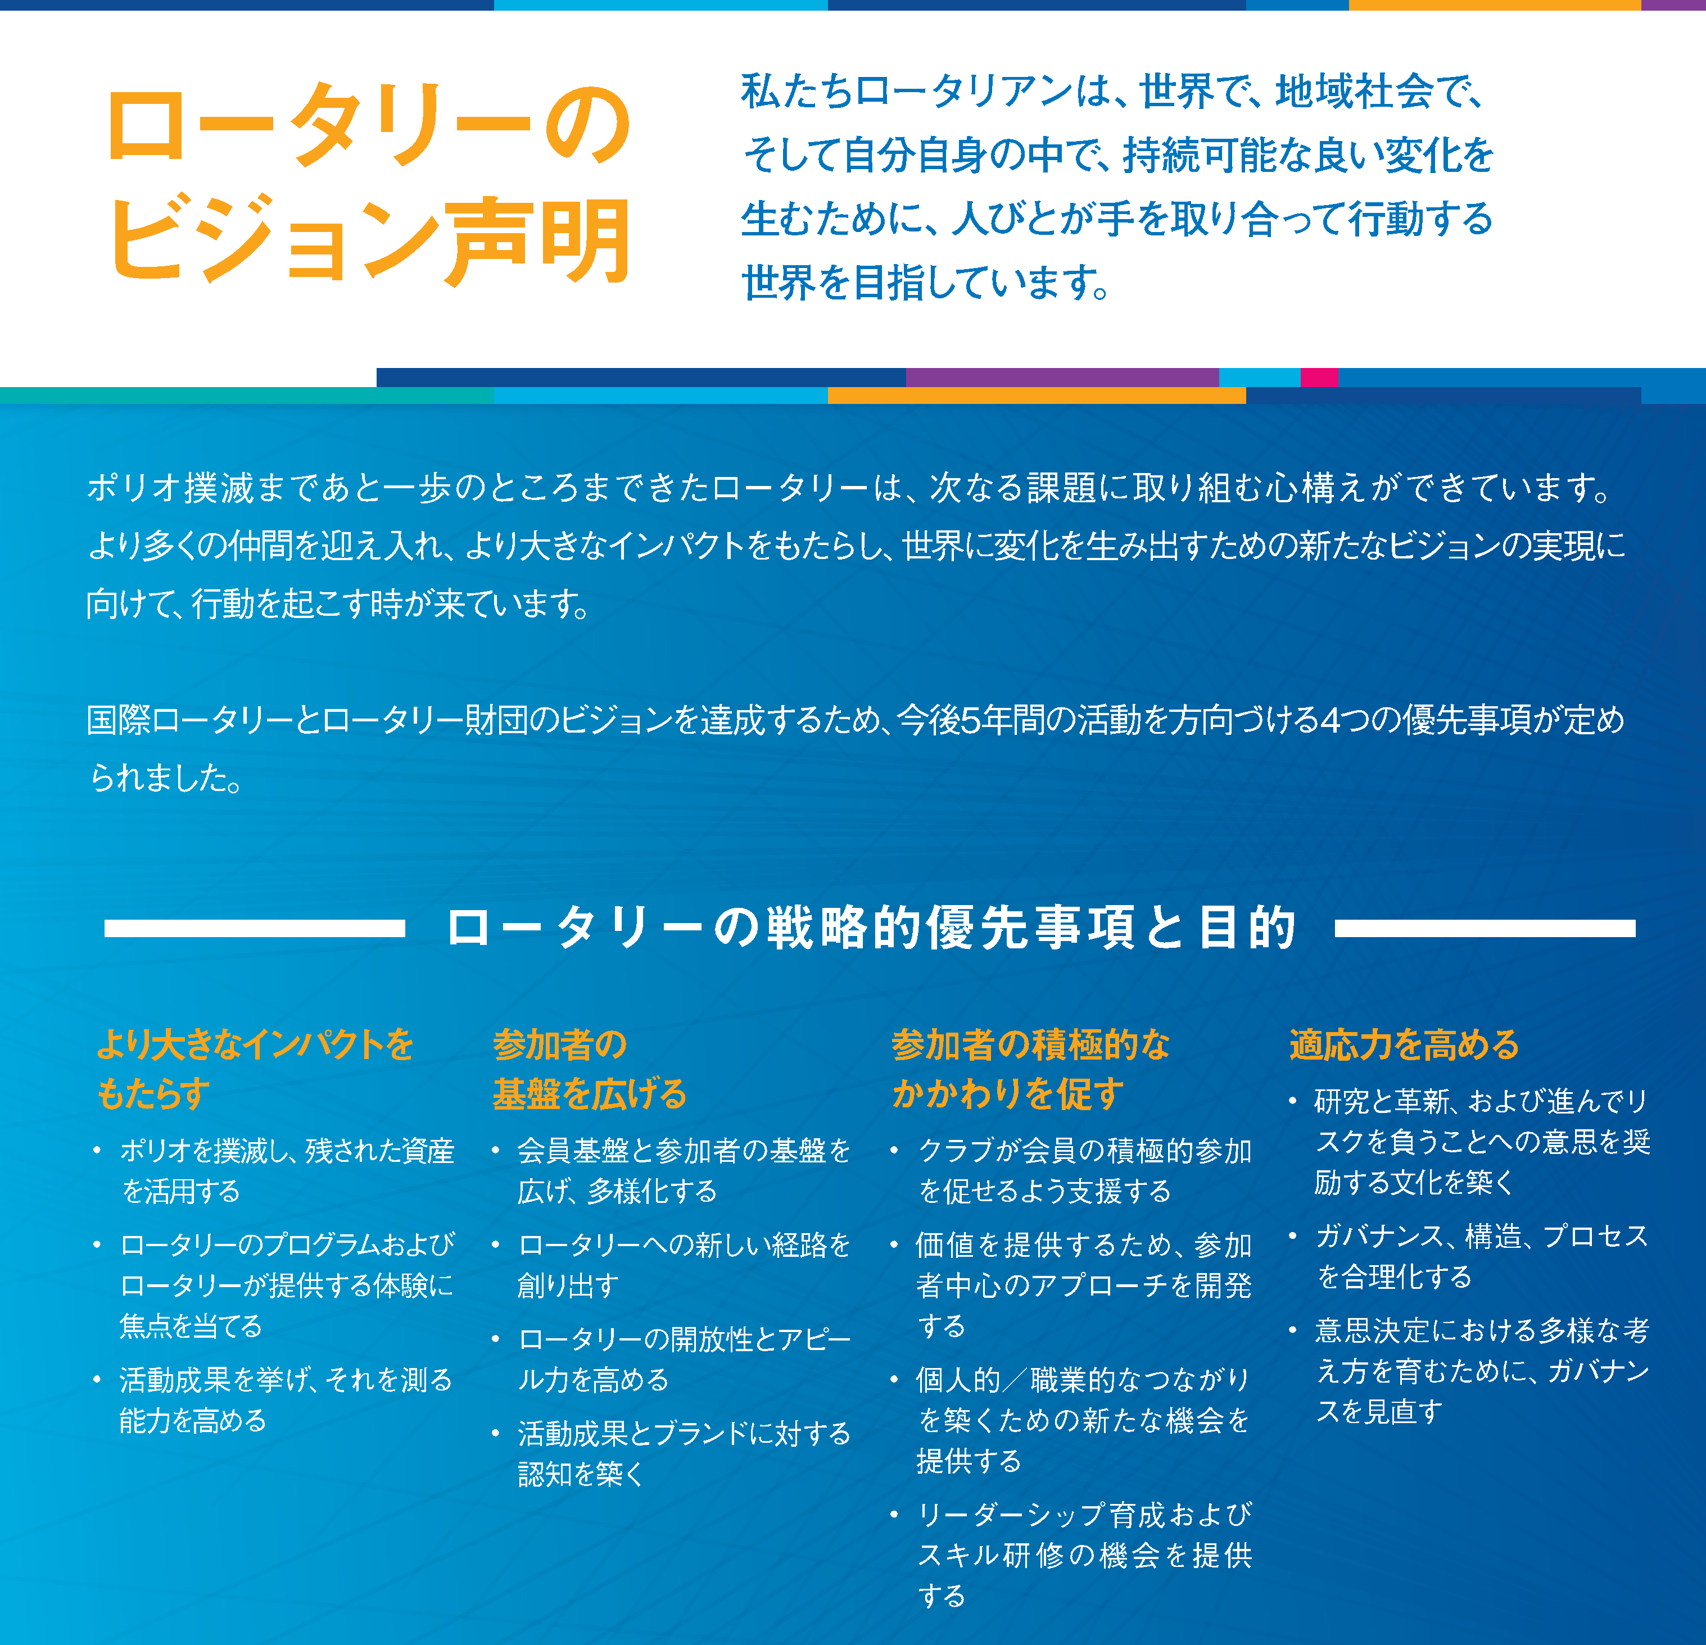
ロータリーの戦略的優先事項と目的
（期間：2019～20年度から5年間）
『ロータリーの戦略的優先事項』
より大きなインパクトをもたらす
参加者の基盤を広げる
参加者の積極的なかかわりを促す
適応力を高める

Slide 12

戦略計画に対する
地区の対応Ⅰ
地区ビジョン策定

Slide 13
2015-16年度 立野純三ガバナー7方針中
④戦略計画委員会
各クラブに「戦略計画委員会」を作っていただきたいと思います。
2016-17年度 松本信也ガバナー５目標中
④ロータリー戦略計画の推進
81クラブ中13クラブが未発足、更なる設置を推進 「クラブが将来の目標に向け、
継続的に活動を続ける」 ことを望む
2017-18年度 片山 勉ガバナー５目標中
②戦略計画（将来構想）の推進
「魅力のある・元気のある・個性のあるクラブ」であり続けるため、クラブは
どうあるべきか → 課題の把握・分析し中期計画（3～5年）の立案と
実践方法の検討 → 実現

Slide 14

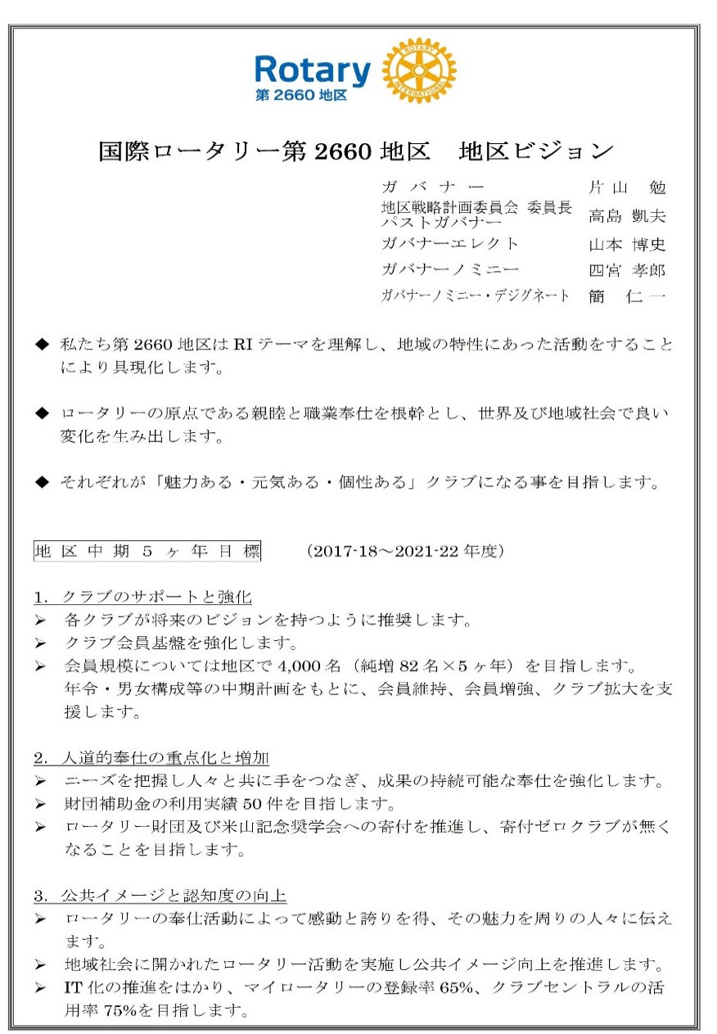
地区のビジョン声明
（期間：2017～18年度から5年間）
私たち第2660地区はRIテーマを理解し、
地域の特性にあった活動をすることに
より具現化します。
ロータリーの原点である親睦と職業奉仕を
根幹とし、世界及び地域社会で良い変化を
生み出します。
それぞれが
「魅力ある・元気ある・個性ある」
クラブになる事を目指します。

Slide 15

地区中期５ケ年目標
1.クラブのサポートと強化
▶ 各クラブが将来のビジョンを持つように推奨
▶ クラブ会員基盤を強化
▶ 会員規模地区で純増82名×5ケ年で4,000名を目指す
2.人道的奉仕の強化と増加
▶ ニーズを把握し人々と共に手をつなぎ、成果の持続可能な奉仕強化
▶ 財団補助の利用実績50件を目指す
▶ R財団、米山奨学への寄付推進、寄付クラブ零クラブ零を目指す
3.公共イメージと認知度の向上
▶ 奉仕活動により感動・誇りを得、その魅力を周囲の人に伝える
▶ 地域社会に開かれたロータリー活動を実施、公共イメージ向上の推進
▶ IT化の推進、My Rotary登録率65％、クラブセントラル利用率75％を目指す

Slide 16
戦略計画に対する
地区の対応Ⅱ
地区ビジョン策定

Slide 17
・2018-19年度 山本博史ガバナー10方針中
⑥戦略計画を活用し、クラブの中長期 ビジョンを策定してください
戦略計画委員会を立上げ、クラブの将来のあるべき姿を各クラブの皆様で
共有し、その実現に必要な改革、改正を行って頂きたいと思います。
・2019-20年度 四宮孝郎ガバナー６目標中
①クラブビジョンの策定
地区及びクラブの地域特性、歴史、規模に合った独自のビジョン策定が必要。
クラブ内の分析→クラブ内で話し合い会員相互で問題意識を共有
→「変えてはならないロータリー」「変えなくてはならないロータリー」を明確に
・2020-21年度 簡 仁一ガバナー６目標
①会員基盤の強化
多様な会員を受け入れる柔軟性と、ロータリーの基本的な価値観を再認識し、
クラブのあり方を方向づける「クラブビジョン」を作成しましょう。
・2021-22年度 吉川秀隆ガバナー８目標中
⑥戦略計画を活用し、クラブの中長期ビジョンを策定してください。

Slide 18
2022-23年度 宮里唯子ガバナー４目標中
③参加者の積極的なかかわりを促す
5項目中
２.クラブのビジョンや中期計画をつくります、あるいは
必要に応じて見直します。
５.クラブや個人のロータリー賞の受賞を目指します。

Slide 19
地区のビジョン声明
（期間：2022～23年度より）
私たちロータリアンと*ローターアクターは
◆ 持続可能な良い変化を生むために、多様性を重んじ、
あらゆる側面で公平さを促進し、異なる考えや価値
観をもつ人々による貢献を大切にし、DEI「多様性・
公平さ・インクルージョン」 を実現します。
*2019年規定審議会は国際ロータリーの組織規程を
改正し、ローターアクトクラブが国際ロータリーの
加盟クラブになりました。

Slide 20
地区のビジョン声明
◆ RIテーマを理解し、地域の特性にあった活動を通じて、それが
「魅力ある・元気ある・個性ある」クラブになる事を目指します。
◆ ロータリーの原点である親睦と奉仕を根幹とし、世界および地域社会で
良い変化を生み出します。
◆ 世界の未来を担う青少年の活動を支援し、若きリーダーの育成に努めます。

Slide 21
地区中期3ヶ年目標（2022-23～2024-25）
1. より大きなインパクトをもたらす
▻ポリオ根絶のために*アドボカシー活動とファンレイジングを推進します。
▻地域調査に基づいた、持続可能でインパクトをもたらす奉仕を強化します。
２. 参加者の基盤を広げる
▻ メディア、ソーシャルメディアや地域社会で、クラブと地区のインパクトを紹介し、
公共イメージ向上を推進します。
▻ あらゆる背景を持つ人、人生のさまざまな段階にある人のためにロータリーへ
の新しい経路を開き、多様な人々の参加を促し、その貢献を尊重します。

Slide 22
３. 参加者の積極的なかかわりを促す
▻ 全クラブが将来のビジョンや中期計画を策定するよう推奨します。
▻ さらに多くの会員が惹きつけられる新しいプログラムや行事、学びの機会を創出します。
▻ クラブが毎年ロータリー賞の受賞を目指すことを推奨します。
４. 適応力を高める
▻ 変わりゆく世界で国際的な発言力を高め、新しい機会を追求し、ロータリアンやロー
ターアクターが地域で、国際社会で活躍するためのより多くの道をつくっていきます。
▻ 社会により良く奉仕するために、新しい人たちにオープンになり、テクノロジー、社会
の変化に迅速かつ恐れずに適応していきます。
*アドボカシー活動とは一人ひとりがポリオについて理解し、解決のためにできることを
政府や社会に訴えていくことです。

Slide 23
地区のクラブビジョン策定説明
【公共イメージ向上並びに
クラブビジョン策定セミナー】
地区規定審議・ビジョン策定委員会
副委員長 片山 勉PDG
（2020年10月10日）

Slide 24
戦略計画
（行動計画）
ビジョン
（成長目標）
理念

Slide 25
クラブビジョンがなぜ必要なのか
クラブビジョン＝成長目標・発展目標
どんなクラブであるべきか
どんなクラブにしたいのか
クラブの中枢を示すもの
「魅力ある・元気ある・個性ある」 クラブとして
成長、発展、継続させることができる。

Slide 26
クラブ戦略計画策定の要点
◆会員満足度アンケートや会員集会での課題を通して、
自己点検から始める
◆委員会構成は、会長・次年度会長・ 次々年度会長を含める
◆中期計画に含むべき課題
● 会員基盤の強化（維持、増強、拡大、多様性）
● 財務の健全性と永続性
● 親睦と奉仕活動の在り方
● 数値目標を掲げる

Slide 27
会長方針について
◆ クラブ会長方針は当該年度の活動方針 ＝ クラブの要
◆ クラブビジョン及び戦略計画（中期計画/行動計画）との
整合性を確認する
◆RIの戦略的優先事項と目的及び地区中期計画５ヶ年に
ついて考察する

Slide 28

日本のロータリー100周年
ビジョンレポート2020
全クラブへのWEBアンケートに表れた日本の
ロータリアンの現状認識や意識に基づく提言
ビジョン策定委員会

Slide 29
日本のロータリー100周年
ビジョンレポート2020
クラブビジョンのモデル
○○ロータリークラブ ビジョン宣言
私たちロータリーの「奉仕の理念」に基づき、
世界的ネットワークである国際ロータリーの活動を促進し、世界平和の実現を目指すとともに、ロータリアンとしての学習と研鑽を積み、職業人・リーダーとしての成長を図りながら、地域社会になくてはならない、豊かで健全な地域づくりに貢献できる活力あふれるクラブを築いてゆく。

Slide 30
ビジョン策定委員会
奉仕の第2世紀のための２２の提言
日本のロータリークラブを元気にするには何が必要か?
①10年以上先の地域社会との関りを視野に入れたクラブのビジョン
（将来像）と、今後3～5年の行動計画を、会員の合意を形成しな
がら策定しよう。行動計画は毎年見直そう。
②クラブの元気と魅力再生を目指して、クラブ・リーダーシップ・プラ
ン（CLP）の進展状況を再点検しよう。また、継続的・定期的に会
員の意識調査を実施しよう。

Slide 31
③クラブ永続のための最重要課題である会員増強は、元気なクラ
ブづくり（CLP）を土台に、クラブの実情に合わせて、クラブ全員で
年度を超えて継続的に取り組もう。
④コロナ禍のような事態に直面してもオンライン例会開催などで、
会員とのつながりを保とう。また、ネットを通じた社会との新しい
つながりを開発しよう。
クラブは会員にどんな価値を提供できるか?
⑤新会員から現会員まで、クラブにおけるロータリー研修を
充実し、会員のロータリアンとしての成長を図ろう。
⑥会員の職業人・組織のリーダーとしての成長を支援しよう。

Slide 32
⑦会員がロータリーに積極的に参加し、ニーズに応じてそれぞれ
のロータリーライフを享受できる多様な機会を提供しよう。
・ロータリークラブの地域社会における存在価値はどうすれば高まるか?
⑧クラブの独自性を磨こう。（何をもって地域に貢献できるか?）
⑨所在地の自治体、地域団体等との連携（包括的連携協定の締
結と活動等）を積極的に推進し、共助社会の担い手としての役
割を果たそう。
⑩ロータリーの公共イメージの向上は、クラブの地域社会や世界
に対する貢献やロータリアン自身の言動によって実現できるこ
とを認識しよう。

Slide 33
私の知る限りでは、ロータリーには「できない」と「できる」との葛藤で、「できない」が永遠に勝利を収めたことは一度もありません。広大なビジョン、崇高な目的は必ず勝利を収めます。
（ポール ハリス）
後一か月で次年度を迎えます。自クラブの活性化のため、共に
力を合わせて
クラブビジョンの策定と見直し、中長期計画の策定と見直しに
取組んでいきましょう
ご清聴 ありがとうございました。

